Slide 1

金融投资知识普及2

Slide 2
一.证券投资种类
二.区别
封闭式基金
开放式基金
份额不同
期限不同
价格不同
交易所不同
激励约束机制与投资策略不同
信息纰漏
用户群体

Slide 3
与开放式基金和封闭式基金的的区别？

Slide 4
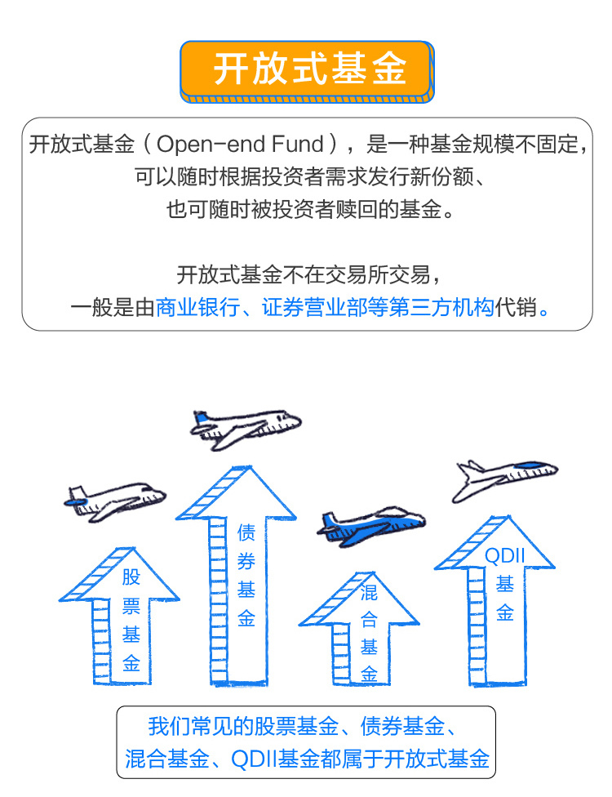

Slide 5
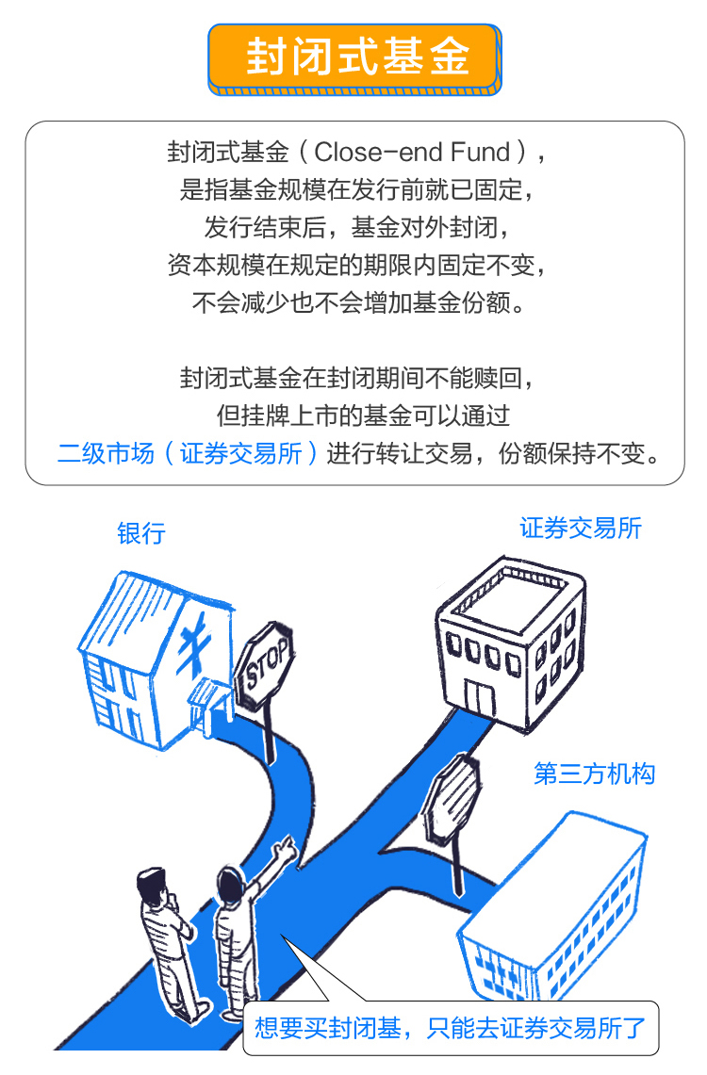

Slide 6
交易型开放式指数基金
ETF是一个缩写：第一个字母是交易所（exchange），第二个字母叫交易型(traded)，第三个字母是基金(funds)，属于开放式基金一种。
ETF基金是一种“被动式管理型”指数基金，综合了开放式和封闭式的基金优点，投资者既可以申购或赎回基金份额，同时也能像股票一样在二级市场上买卖基金份额。但是申购或者赎回必须以一篮子股票换取基金份额或者以基金份额换回一篮子股票。
ETF
交易型
指数型
开放式

Slide 7
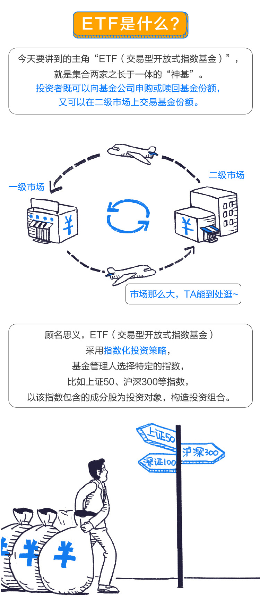
申购或者赎回不使用现金，而是一篮子股票（证券）与基金互换，一篮子股票成分股与某一指数成分股相同。

Slide 8
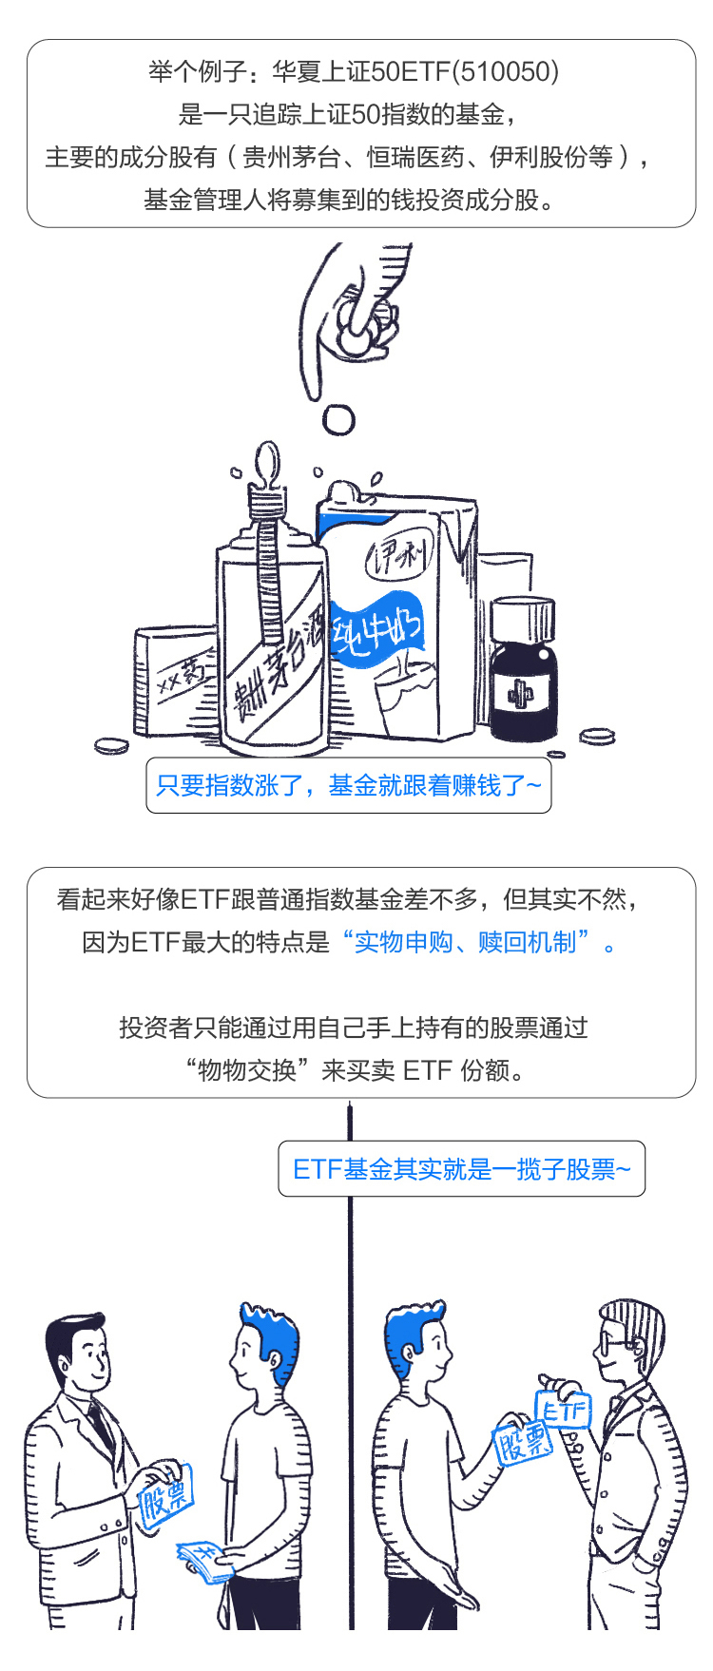

Slide 9
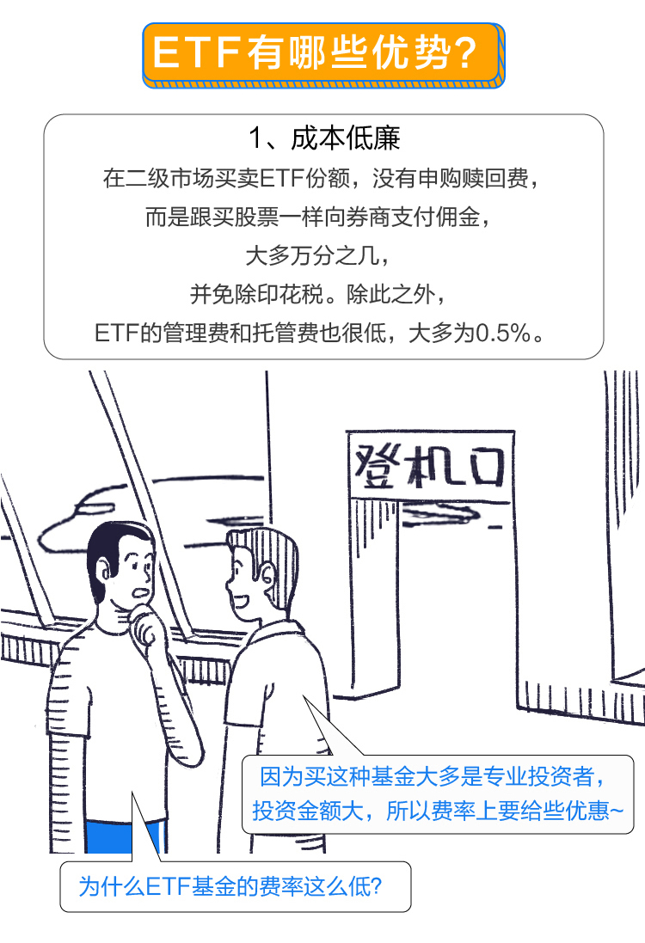

Slide 10
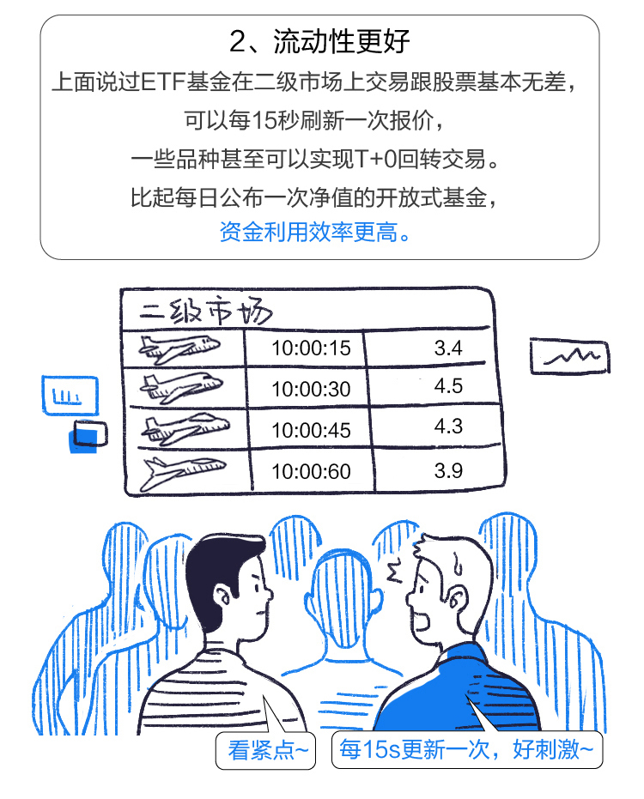

Slide 11
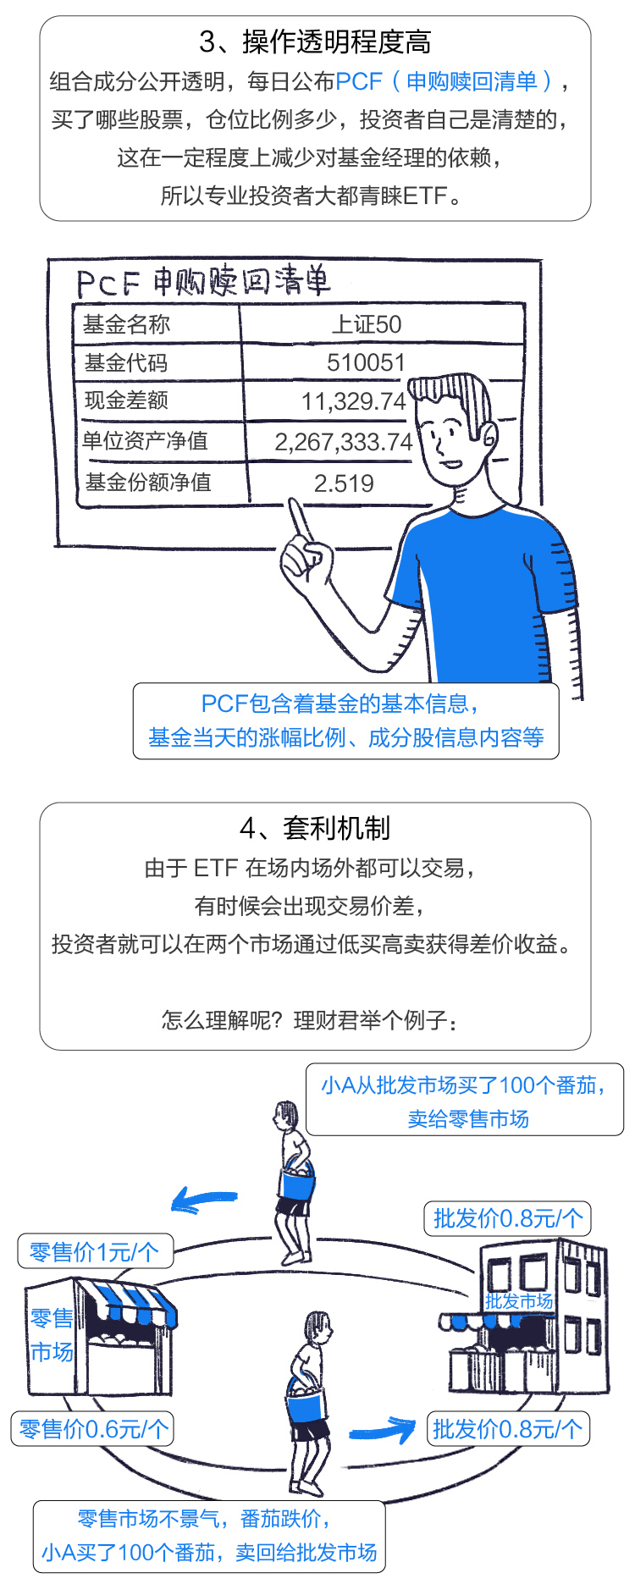

Slide 12
第二节.证券投资基金理论
证券投资基金的治理结构是指证券投资基金的管理人，托管人，持有人，以及其他利益相关主体之间的相互关系，是协调证券投资基金各个相关利益主体之间经济关系的一系列制度安排

Slide 13





英国单位信托基金的治理结构
单位持有人大会
受托人
管理人的责任
管理人和受托人的关系

Slide 14
普通法和衡平法区别与联系

Slide 15



我国证券投资基金的的参与主体
一.基金当事人
1.基金份额持有人
2.基金管理人
天弘基金管理有限公司
3.基金托管人

Slide 16
二.基金市场服务机构
基金销售
三，基金监管机构和自律组织
三，基金监管机构和自律组织
三，基金监管机构和自律组织
三.基金监管机构和自律组织

Slide 17
我国证券投资基金治理结构的先天缺陷
监督权名存实亡
01
易于产生基金管理人的道德风险
03
基金托管人对基金管理人监督独立性较差。
02

Slide 18
问题一，蚂蚁基金推迟上市原因是什么？

Slide 19





证券投资基金流程
(一)基金的募集
(五)基金合同的变更,终止和财产清算
证券投资基金的运行过程
(二)基金的交易
(四)信息纰漏
(三)基金的运作

